Slide 1
Atributos de calidad
Modificabilidad
Refiere al grado en que el sistema permite realizar cambios minimizando el riesgo y el costo del cambio.
Cambios refiera a:
Agregar, modificar, eliminar características o funcionalidades.
Reparar defectos, mejorar otros atributos de calidad
Incorporar nuevas tecnologías o plataformas
Etc.

Slide 2
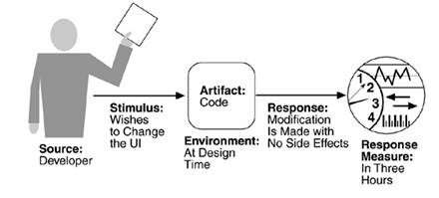
Modificabilidad

Slide 3
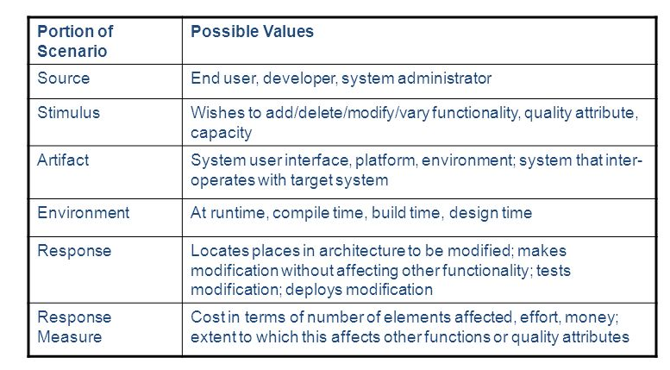
Modificabilidad
Escenario General de Modificabilidad

Slide 4
Conceptos importantes
Responder en el chat y luego intervenir
¿Qué se entiende por Cohesión?
¿Qué se entiende por Acoplamiento?

Slide 5
Conceptos importantes
Cohesión
Mide que tan relacionadas están la responsabilidades de un módulo
Acoplamiento
Mide la probabilidad de que la modificación de un módulo se propague a otro

Slide 6
Tácticas modificabilidad
Categorías
Reducir el tamaño de los módulos
Utilizar módulos específicos (refinados) reduce el costo del cambio
Aumentar la cohesión
Minimizar los efectos secundarios del cambio
Reducir el acoplamiento
Tratar de reducir la dependencia entre módulos
Diferir enlaces
Intentar hacer las modificaciones lo más tarde posible en el ciclo de vida siempre y cuando el costo del mecanismo sea menor

Slide 8
Tácticas modificabilidad
Reducir el tamaño de los módulos
Dividir módulo para minimizar el costo del cambio
Aumentar la cohesión
Aumentar la coherencia semántica. Que las responsibilidades de los módulos sean cohesivas
Reducir el acoplamiento
Encapsular, Uso de intermediarios, Restringir dependencias, Refactorear, Abstraer servicios comunes

Slide 9
Tácticas modificabilidad
Diferir enlaces
Tiempo de compilación
Reemplazo de componentes, parametrización, AOP
Despliegue
Archivos de configuración
Inicialización
Archivos de recursos
Tiempo de ejecución
Registro en tiempo de ejecución, Lookup, Interprete, Plugin, Publicador suscriptor, Polimorfismo, etc.

